Slide 1
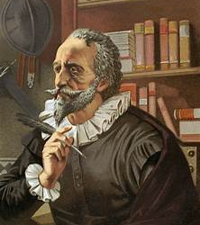
Романът „Дон Кихот“
Сюжет, композиция, персонажна система

Slide 2
Идеен замисъл на романа „Дон Кихот“
Пародия/ сатира срещу приемането на идеала за действителност
Пародия на рицарските романи
Пародия – от стгр. – отвъд песента, т.е. изопачаване на вече съществуващо произведение така, че да се разкрият неговите смешни, нелепи страни;
Процес на пародиране – създаване на нов образ, в който като в криво огледало се оглеждат особеностите на стария така, че той да стане смешен.

Slide 3
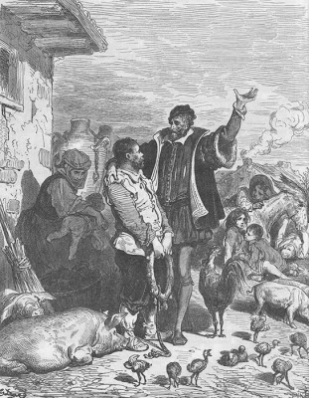
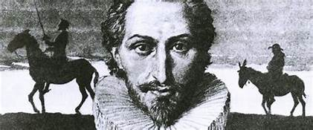
Композиция
Два плана на разказа:
А) фантастично – Дон Кихот и Санчо това поражда 3 типа ефекти:
Б) всекидневната действителност
-комични(контраст между това, което е реално, и това, което вижда Дон Кихот)
- пластични – въображаеми образи се намесват в реалността и я объркват
- ефекти на смисъла – относителност при възприемането

Slide 4
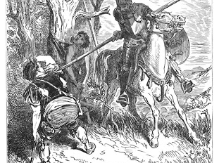
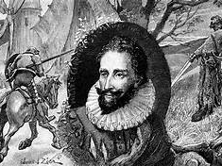
Хроника на приключенията
Логиката на тръгването – героят изскача от библиотеката, за да навлезе в живота; Алонсо Кихано става Дон Кихот, избира си дама на сърцето Дулсинея дел Тобосо, конят му е Росинат;
Първи поход – посвещават го в хана в рицарско звание; случката в гората, побоят над овчарчето Андрес, срещата с търговците, които не искат да признаят, че Дулсинея е най-красива, пребиват го, отведен е вкъщи, изгарят книгите, заради които е загубил разсъдъка си;

Slide 5
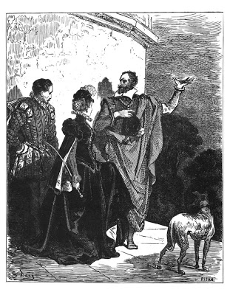
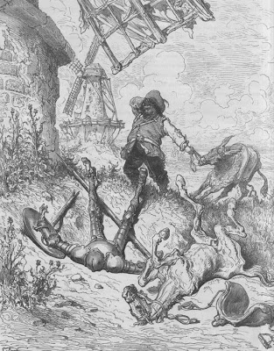
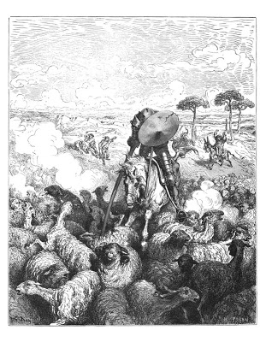

Slide 6
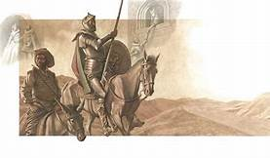
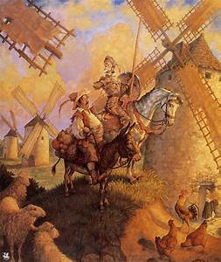
Хроника на приключенията
Втори поход:
Санчо Панса;
Случката с вятърните мелници;
Монасите/магьосници;
Хан;
На път;
Случката със стадата овце;
Групата с каторжниците, които Дон Кихот освобождава, а те го ограбват и набиват;
Сиера Морена – Амадис Галски;
Планът на бръснаря и свещеника;
Жандарми разпознават Дон Кихот и той е откаран в клетка до родното му село

Slide 7
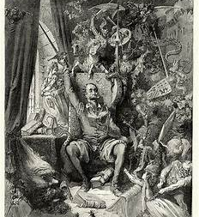
Хроника на приключенията
Трети поход
Вече има книга за подвизите на Дон Кихот;
Самсон Караско;
Дон Кихот не вярва на измислиците;
Среща с Рицаря на огледалата;
Приключението с лъвовете;
В имението на херцога и херцогинята;
Санчи става губернатор за 8 дни;
Отново тръгват на път и разговарят за свободата;
Срещат разбойника Роке Гинарт;
Отиват в Барселонапобеден е от преоблечения Самсон Караско;
Връщат Дон Кихот у дома, където става отново Алонсо Кихано Добрия

Slide 8
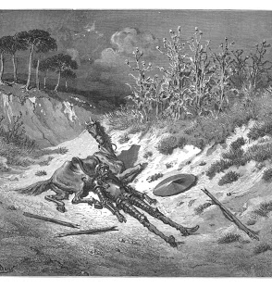
Особености на романа
Модерен роман – разкъсаната връзка между човека и света, в който живее;
Пародия на рицарските романи – според Сервантес рицарският идеал е анахронизъм ( от стгр. Остаряло, несъответстващо на условията на съвременността явление, мнение, отживелица);
Променена е гледната точка към „подвизите“ на странстващия рицар, разкрити чрез ирония (стилистичен похват, чрез който някой или нещо се осмива под формата на привидно одобрение или похвала);
Трагикомично (едновременно трагично и комично, тъжно и смешно) е разминаването между намеренията на загубилия разсъдъка си персонаж и печалните резултати;
Връзка с народната смехова култура-образът на Санчо е представен чрез гротеска ( изображение на лица или предмети в деформиран, карикатурен вид)]

Slide 9
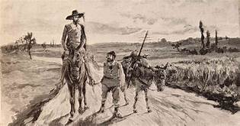
Особености на романа
Първоначалният замисъл на автора е да осмее рицарските романи, но после героят се превръща в изразител на възгледите на Сервантес;
Влияние на плутовския (пикаресков) роман – хитреци, измамници от низшите обществени слоеве се срещат и в това повествование;
Първият реалистичен роман в европейската литература – противопоставя се картината на историческата епоха на фантастичния свят, в който се пренася идалгото=

